Slide 1

הנדסת חשמל
יריב נתנאל מזרחי, חגי ז'יבליק ואבירם זוזות
מנחה: מהנדס חשמל עמית שטקל
(מלל חופשי – גודל גופן מינימלי 36)
Integrated Trading System
(מהות הפרויקט בשש שורות לכל היותר - elevator pitch
גודל גופן 54 – מודגש ומיושר לשני הצדדים
שורה שלישית
שורה רביעית
שורה חמישית
שורה שישית)
(מלל חופשי – גודל גופן מינימלי 36)
אזור זה מיועד לשם הלקוח והלוגו שלו (אם קיים) – יש לקבל אישור הלקוח לשימוש בלוגו – אם אין לוגו תוכל להגדיל במספר שורות את תיבת המלל החופשי שמעל על חשבון תיבה זו

Slide 2

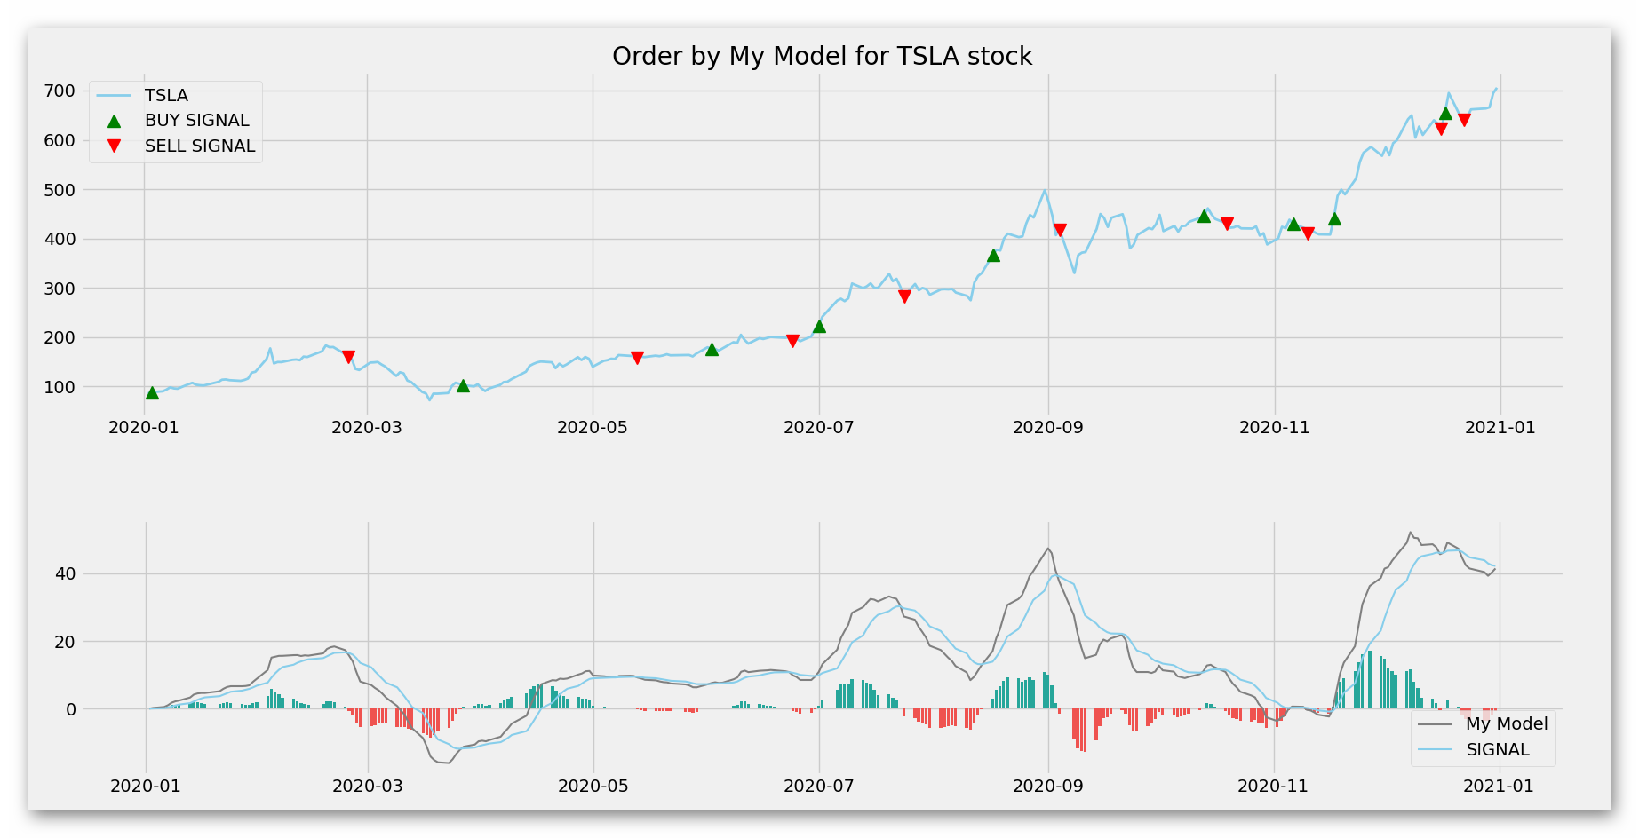
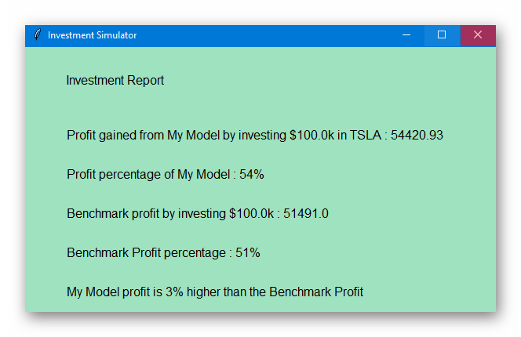
יריב מזרחי הנדסת חשמל, חגי ז'יבליק ואבירם זוזות הנדסת תוכנה
מנחה: מר עמית שטקל מהנדס חשמל
המערכת מורכבת משלושה חלקים:
איסוף מידע
עיבוד מידע
מידול מידע
אופן הפעולה של המערכת:
איסוף מידע טכני כמו נתונים יומיים ומידע מדוחות רבעוניים ממקורות כגון yahoo finance ואיסוף מידע ממדיה חברתית לדוגמא ציוצים של אישיות בכירות ברשת החברתית twitter.
המידע לאחר מכן מועבד בצורה כזו שהוא מוכן לשימוש האלגוריתם לחיזוי.
האלגוריתם לחיזוי – המודל שפותח מוזן במידע מועבד ומחשב במספר אופנים את מחיר הסגירה של המניה ליום הבא, וכמו כן מספק הערכה לתקופת זמן נבחרת.
בסוף התהליך מתקבל פלט למשקיע מהי הערכת המערכת – האם כדאי להשקיע במניה מחר בבוקר או בתקופה הקרובה.
המערכת ניתן לבדיקה על ידי הדמיית תיק השקעות אשר מבצע את כל המלצות המערכת, לאחר מכן מתבצעת השוואה ומתקבלת תוצאה לגבי ביצועי המערכת.
מערכת משולבת למסחר בשוק ההון
מערכת מסחר חצי אוטומטית שמטרתה להניב תשואה.
קהל היעד הינו סוחרים פרטיים בשוק ההון.
ייחודה הוא שימוש במקורות טכניים ומדיה חברתית.
המערכת נותנת המלצה לקנייה / מכירה של מניה מדי יום.
היא עובדת כעת ומוכנה לשימוש

